Slide 2
Asigurarea dreptului la familie pentru fiecare copil Dezinstituționalizarea: experiența Lumos Moldova
Dr. conferențiar, Domnica Ginu,
Manager Program Lumos

Slide 3
Copiii plasați în instituții rezidențiale.
Statistici generale
La nivel global, există cel puțin opt milioane de copii în instituții rezidențiale.
Peste 80% dintre acești copii nu sunt orfani, dar se află acolo din cauza sărăciei și discriminării.

Slide 4
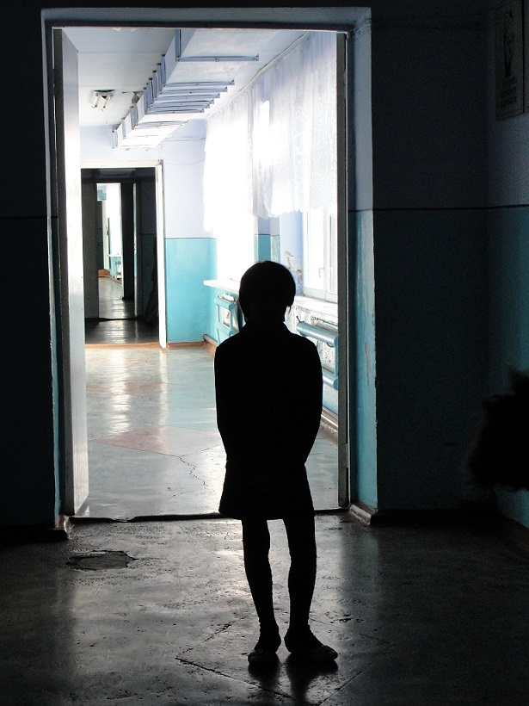
Factori care afectează bunăstarea copiilor în Republica Moldova
Sărăcia/ șomajul
Plecarea părinților la muncă peste hotare
Violența/abuzul, neglijarea
Abuzul de alcool
Insuficiența competențelor parentale
Marginalizarea persoanelor cu dizabilităţi
Instituționalizarea
Insuficienţa colaborării intersectoriale privind copiii aflaţi în situaţie de risc şi familiile acestora
Accesul limitat la serviciile bazate pe comunitate – sociale, medicale şi de educaţie

Slide 5
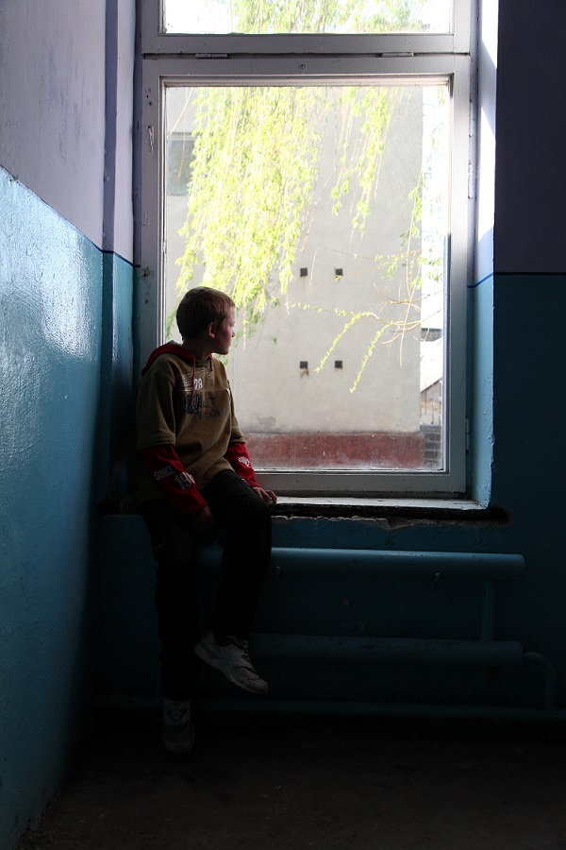
Cauzele excluderii copiilor
Cauze legate de cadru normativ:
(incoerenta legislației)
Cauze de natură socio-economică:
(sărăcie, șomaj, migrație)
Cauze legate de sistemul de educație:
(Infrastructura inadecvată a școlilor,
Insuficiența de servicii de asistență educaționale)
Cauze legate de cultură :
(stereotipuri, atitudini preconcepute,
intoleranța față de diferențe, participarea insuficienta a părinților la educația propriilor copii)

Slide 6
Programul Lumos în Republica Moldova
4 regiuni-pilot, 6 instituții rezidențiale, 1.039 copii instituţionalizați
Proiectul DI
(2008 – prezent)
Proiectul EI
(2010 – prezent)
Proiectul MALM
(2008 – 2014)
Participarea copiilor
(2013 – prezent)
Incluziunea copiilor în şcolile generale
(aug. 2010 – aug. 2015)
Proiectul MI
(2009 – prezent)
Proiectul ITC
(2014 – prezent)
Centrat pe copil

Slide 7
Procesul de DI
Strategia Națională și Planul de Acțiuni privind reforma sistemului de îngrijire a copilului (2007/2012)
Dezvoltarea cadrului normativ cu privire la dezvoltarea serviciilor sociale și de educație incluzivă
Evaluarea copiilor aflați în îngrijire rezidențiale și a familiilor acestora
Reintegrarea copiilor dezinstituționalizați în familiile biologice sau extinse
Plasamentul copiilor in servicii substitutive
Pregătirea copiilor pentru reintegrare sau plasament în servicii sociale
Pregătirea familiei
Pregătirea serviciilor comunitare
Dezvoltarea sprijinului familial și a serviciilor sociale substitutive, a serviciilor de suport educațional
Consolidarea capacităților resurselor umane, schimbarea atitudinilor și practicilor
Includerea copiilor dezinstituționalizați și a copiilor cu dizabilități în instituțiile de învățământ general
Prevenirea separării copiilor de familie / prevenirea instituționalizării
Monitorizarea implementării PIA
Asistență metodologică APL în procesul de închidere a IR
Evaluarea resurselor din IR

Slide 8
Lumos – considerații de bază
Viziune
Toți copiii trebuie să aibă șansa să crească într-un mediu familial sigur și protector, și să învețe alături de semenii lor
Misiune
Eradicarea instituționali-zării copiilor dezavantajați
Scop
Sprijinirea celor 8 mln. de copii din instituții rezidențiale din întreaga lume să-și recîștige dreptul la viața în familie, la educație în medii comune de învătare

Slide 9
Valori în asistența copiilor
Comunitatea este platforma socială pentru dezvoltarea competențelor copiilor necesare în viața de adult
Familia este mediul natural pentru a asigura o copilărie fericită
Copilul se află în centrul a tot ceea ce facem, fiecare decizie pe care o luăm, consultăm opinia copilului

Slide 10
10 pași privind dezinstituționalizarea.
Modelul Lumos
1. Sensibilizarea/sporirea gradului de conștientizare – privind impactul negativ al instituționalizării, serviciile alternative de îngrijire, rolul diferitor structuri în procesul dezinstituționalizării
2. Managementul procesului DI – stabilirea structurilor eficiente de management la nivel național și local
3. Analiza situației din sistemul rezidențial
4. Analiza la nivel de raion și instituție rezidenţială
5. Crearea serviciilor

Slide 11
10 paşi privind dezinstituţionalizarea.
Modelul Lumos
6. Planificarea transferului de resurse
7. Pregătirea și transferul copiilor
8. Pregătirea și transferul resurselor umane
9. Planificarea aspectelor logistice pentru întregul proces
10. Monitorizarea şi evaluarea procesului DI

Slide 12
Principiile aplicate în procesul DI
Nici un copil nu ar trebui să fie scos din instituție, dacă nu – i oferim o îngrijire mai buna;
Evaluarea și elaborarea PIA trebuie să preceadă și să justifice transferurile copiilor;
Opinia copilului și pregătirea copiilor pentru transferul în servicii trebuie să fie o prioritate;
Sprijinul familial în procesul de reintegrare a copilului ar trebui să fie disponibil simultan cu transferul copilului;
Prevenirea instituționalizării prin servicii comunitare și servicii substitutive familiei;
Serviciile statutare pentru a monitoriza situația fiecărui copil la nivel local trebuie să fie dezvoltate și capacitate.

Slide 13
Abordarea holistică, intersectorială, schimbare de atitudini
APC/APL
Servicii comunitare
Familia
ONG
Copilul și necesitățile lui

Slide 14
Rezultate
Impact
Colaborare / coordonare
Calitate
4,237 copii care cresc în familii, se dezvoltă, înregistrează performanțe
Cadru normativ și de politici elaborat, pus în aplicare
Sustenabilitate
Resurse umane instruite
Procese locale și instituționale validate
Mecanisme de finanțare asigurate
Servicii create, consolidate și preluate de APL,
Prevenirea instituționalizării

Slide 15

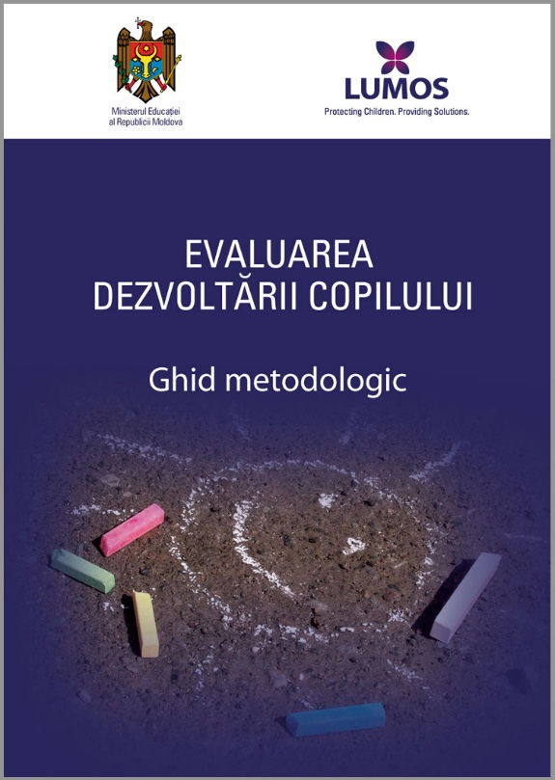


Elaborarea materialelor metodologice
Elaborarea materialelor didactice şi metodologice, editarea şi distribuirea materialelor pentru specialiştii din sistemul de asistenţă socială şi educaţie

Slide 16
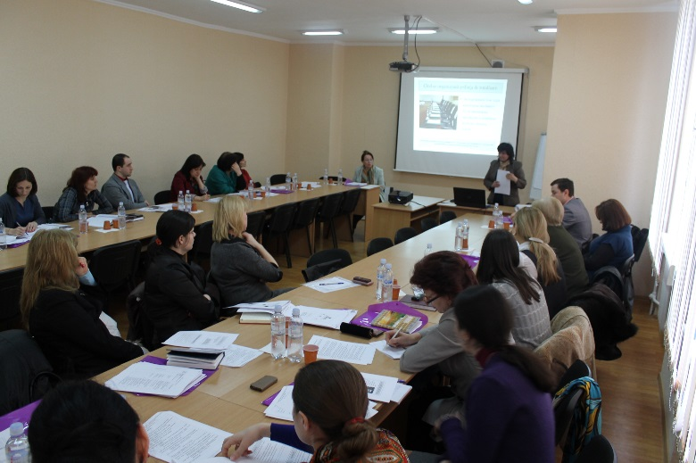
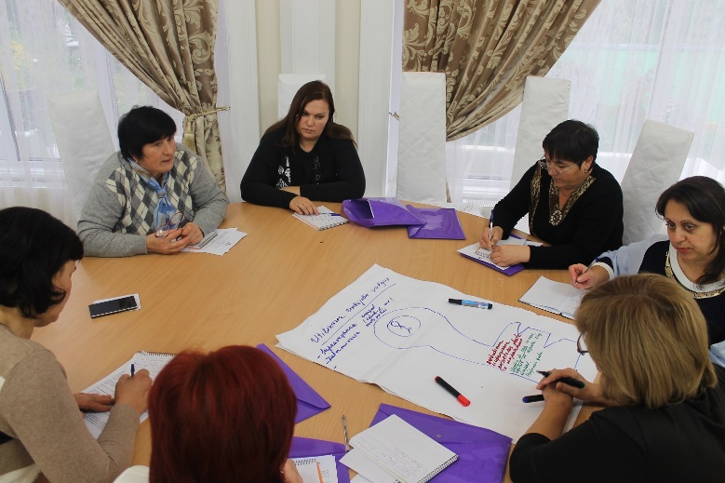
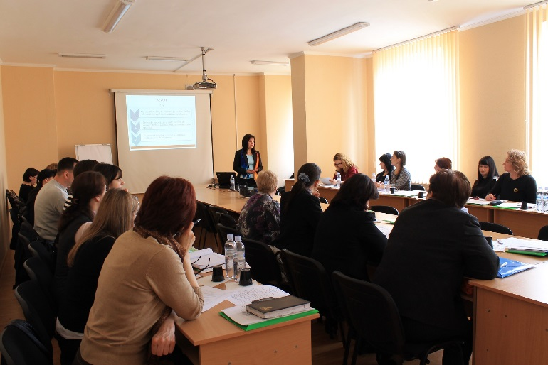
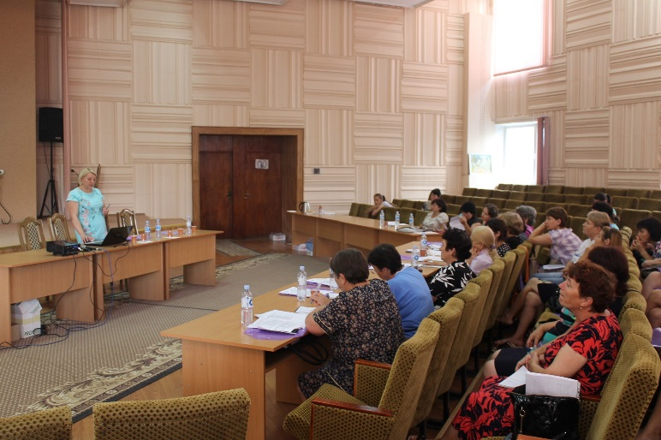
Consolidarea capacităţilor resurselor umane
Numeroase seminare, ateliere şi vizite de studiu pentru reprezentanţi APL, specialişti din domeniile asistenţei sociale, educaţiei, sănătăţii

Slide 17
Constrângeri, probleme
De sistem
Sistemele de educație, sănătate și protecție socială colaborează insuficient pentru prevenirea separării copilului de familie
Dezvoltarea insuficientă a serviciilor de sprijin familial, a serviciilor substitutive de tip familial pentru copiii aflaţi în situaţie de risc
De personal
Insuficienţa şi fluctuaţia specialiştilor din sistemele de asistenţă socială, educaţie, sănătate
Excluderea copiilor cu dizabilităţi severe
Metodologice

Slide 18
Constrângeri, probleme
Organizaționale
Modalitatea de organizare a asistenței sociale, a procesului educațional pentru copii cu CES/dizabilități
De acces
Accesul limitat la servicii sociale, de educație a copiilor, în special al copiilor cu dizabilități severe
De resurse
Planificarea și alocarea insuficientă a resurselor financiare, umane
Lipsa serviciilor pentru copiii care părăsesc sistemul de îngrijire

Slide 19
Domnica Ginu
Domnica.Ginu@wearelumos.org
+373 22 232 632
Multumesc !

